Slide 1
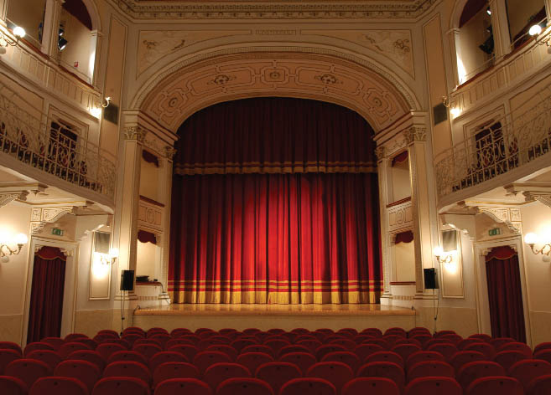
Signori e signore ecco a voi Francesco Petrarca

Slide 2
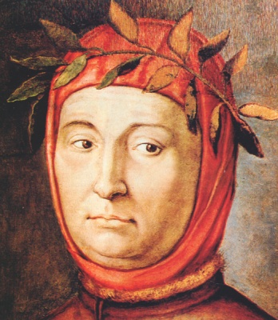

La vita del poeta
Nacque ad Arezzo il 20 luglio 1304, da Eletta Cangiani e dal notaio ser Pietro di ser Parenzo di ser Garzo dell'Incisa Ser Petracco era militante nei guelfi bianchi] e fu amico di Dante Alighieri, esiliato da Firenze nel 1302 per motivi politici, legati all'arrivo di Carlo di Valois ed alle lotte tra guelfi bianchi e neri. È curioso a questo proposito notare come la sentenza del 10 marzo 1302 con la quale Cante Gabrielli,da Gubbio, podestà di Firenze, condannava Ser Petracco all'esilio, sia la stessa con la quale a Dante Alighieri veniva ingiunto di seguire lo stesso fato: una sentenza, quindi, destinata ad influenzare la storia della letteratura italiana. A causa dell'esilio paterno, il giovane Francesco trascorse l'infanzia in Toscana, dove il padre era solito spostarsi per ragioni politico-economiche. Ma già nel 1311 la famiglia si trasferì a Carprentas, vicino ad Avignone, dove Petracco sperava in qualche incarico al seguito della corte papale.

Slide 3
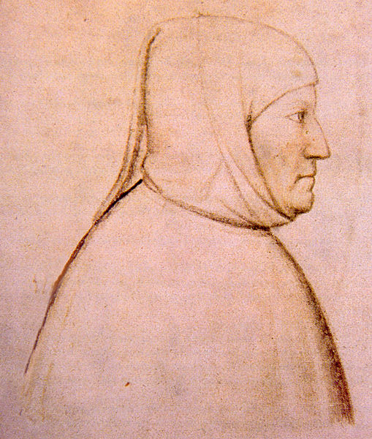
L’incontro con Laura
Malgrado le inclinazioni letterarie, manifestate precocemente nello studio dei classici e in componimenti d'occasione, Francesco, dopo gli studi grammaticali compiuti sotto la guida di Convenevole da Prato, venne mandato dal padre prima a Montpellier e dal 1320, insieme a Gherardo, a Bologna per studiare diritto civile.Morto il padre, poco dopo il rientro in Provenza , Petrarca incontrò il 6 aprile 1327, nella chiesa di Santa Chiara in Avignone, Laura e se ne innamorò. Un amore autentico per una donna reale, del quale non restano tuttavia dati documentati: esso non venne ricambiato e assurse tra i motivi centrali dell'esperienza umana e poetica dello scrittore. Attorno al 1330, consumato il modesto patrimonio paterno, Petrarca si diede alla carriera ecclesiastica, abbracciando gli ordini minori.

Slide 4
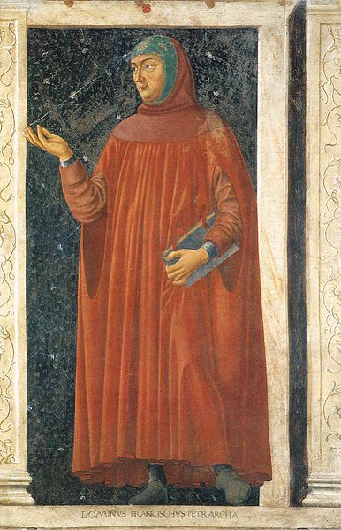
La Maturità
In questo periodo fu assunto quale cappellano di famiglia dal cardinale Giovanni Colonna, fratello di Giacomo Colonna, anch'esso amico del poeta, nominato vescovo di Lombez nel 1330. Come lui stesso scrisse in una lettera al fratello, trascorse il periodo avignonese negli studi, senza peraltro trascurare i piaceri mondani; proprio da due relazioni avute nel 1337 e nel 1343 nacquero i figli Giovanni e Francesca, che legittimò in seguito, curandone la sistemazione economica e l'educazione. Appoggiato da questa illustre e potente famiglia romana, compì in quegli anni numerosi viaggi in Europa, spinto dall'irrequieto e risorgente desiderio di conoscenza umana e culturale che contrassegna l'intera sua agitata biografia.

Slide 5
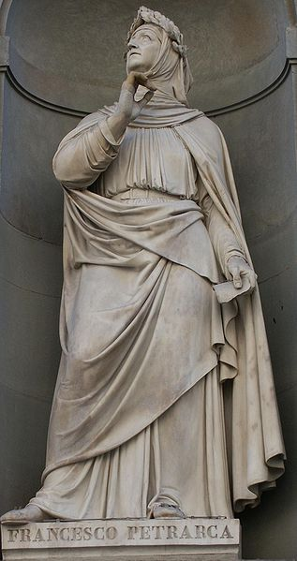
Il ritorno da Avignone
Parallelamente alla formazione culturale classica e patristica, cresceva il suo prestigio in campo politico: nel 1335 ebbe inizio il suo carteggio con il Papa, inteso non solo a sedare le più incresciose rivolte della penisola, ma anche a ottenere il ritorno della sede pontificia da Avignone a Roma. A questo periodo risalgono anche la prima visita dell'Urbe, il trasferimento da Avignone a Valchiusa, attualmente Fontaine-de-Vaucluse nel dipartimento francese della Vaucluse, dove aveva acquistato una casa e la nascita di un figlio naturale, Giovanni, che morì in giovane età. All'anno successivo rimonta il progetto delle opere umanisticamente più impegnate, la cui parziale stesura, dell'Africa in particolare, gli procurò tale notorietà che contemporaneamente gli giunse da Parigi e da Roma il desiderato invito dell'incoronazione poetica. Scelta Roma, preparata l'orazione per la solenne cerimonia, Petrarca scese in Italia a Napoli, ove, sotto il patrocinio del re Roberto D'Angiò, lesse alcuni episodi del poema e discusse, in tre giornate, di poesia, dell'arte poetica e della laurea: l'8 aprile del 1341, per mano del senatore Orso dell'Anguillara, veniva incoronato magnus poeta et historicus, e otteneva il privilegium laureae.Questo altissimo riconoscimento, che sarà al centro della battaglia combattuta da Petrarca per il rinnovamento umanistico della cultura, lo confortò a proseguire la stesura dell'Africa, ospite di Azzo da Correggio a Parma e a Selvapiana, in Valdenza, sino al 1342. Altri eventi turbarono la sua vita a Valchiusa: come la conoscenza di Cola di Rienzo, alle cui istanze Petrarca ottenne dal Papa la promessa della proclamazione, nel 1350, del giubileo romano, la monacazione di Gherardo, la nascita di una figlia illegittima, Francesca

Slide 6
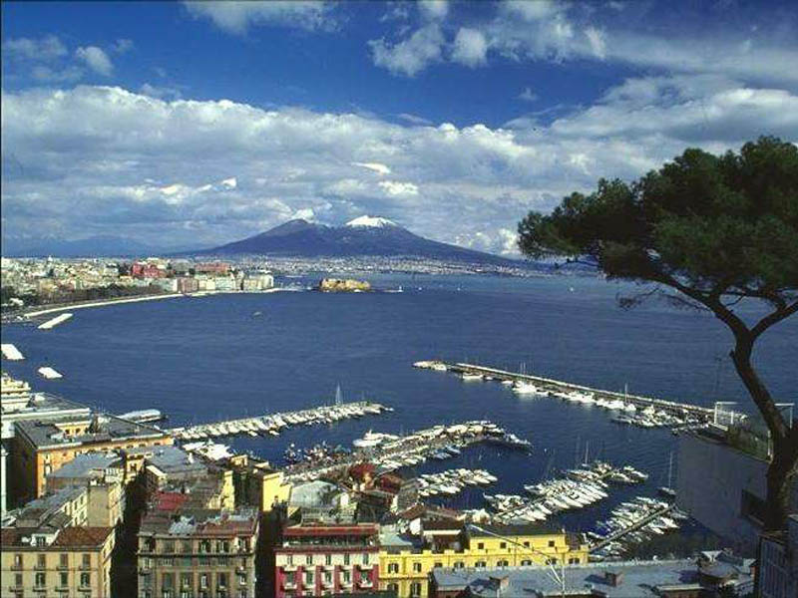
Da Napoli a Milano
Verso la fine del 1343 ritornò, per incarico del Papa, a Napoli, ripassò da Parma e si recò, infine, a causa della guerra che turbava l'Emilia, a Verona, dove scoprì i primi sedici libri delle "Epistole" ad Attico e le "Epistole" a Quinto e a Bruto di Cicerone. Dall'autunno del 1344 al 1347 risiedette a Valchiusa, donde lo distolse l'entusiastica adesione alla rivolta di Cola, ben presto smorzata amaramente dagli eventi, quando già aveva varcato le Alpi.
Rinunciò al viaggio romano e si arrestò a Parma, dove lo raggiunse la notizia della morte di Laura, colpita dalla peste così come gli amici Sennuccio del Bene, Giovanni Colonna, Francesco degli Albizzi.
Lasciata Parma, Petrarca riprese a vagabondare per l'Italia , fino al 1351, quando, rifiutata ogni altra offerta, rientrò in Provenza, donde scrisse le prime Epistole a Carlo IV di Boemia perché scendesse in Italia a sedare le rivolte cittadine

Slide 7

Italia fino alla morte
Nel giugno del 1353, in seguito alle aspre e pungenti polemiche ingaggiate con l'ambiente ecclesiastico e culturale di Avignone, Petrarca lasciò la Provenza e accolse l'ospitale offerta di Giovanni Visconti, arcivescovo e signore della città, di risiedere a Milano. Malgrado le critiche di amici e nemici, collaborò con missioni e ambascerie all'intraprendente politica viscontea, cercando di indirizzarla verso la distensione e la pace.
Nel giugno del 1359 per sfuggire la peste abbandonò Milano per Padova e poi per Venezia, dove la Repubblica Veneta gli donò una casa in cambio della promessa di donazione, alla morte, della biblioteca alla città lagunare. Il tranquillo soggiorno veneziano, trascorso fra libri e amici, fu turbato nel 1367 dall'attacco maldestro e violento mosso alla cultura, all'opera e alla figura sua da quattro filosofi averroisti: amareggiato per l'indifferenza dei veneziani, Petrarca, dopo alcuni brevi viaggi, accolse l'invito di Francesco da Carrara e si stabilì a Padova, donde, di lì a poco , si trasferì con i suoi libri ad Arquà, un tranquillo paese sui colli Euganei, nel quale, per generoso dono del tiranno padovano, si era costruito una modesta casa. Tra le famiglie padovane che gli furono più vicine ci fu quella dei Peraga e in particolare con i due fratelli frati Bonsembiante e Bonaventura Badoer Peraga. Da Arquà si mosse di rado: una volta per sfuggire alla guerra scoppiata tra Padova e Venezia, un'altra per pronunciare una solenne orazione che ratificava la pace tra le due città venete.
Colpito da una sincope, morì ad Arquà nella notte fra il 18 e il 19 luglio del 1374, secondo la leggenda mentre esaminava un testo di Virgilio, come auspicato in una lettera al Boccaccio. Il frate dell'Ordine degli Eremitani di Sant'Agostino Bonaventura Badoer Peraga fu scelto, da tutte le autorità, per tessere l'orazione funebre a nome di tutti. Per volontà testamentaria, le spoglie di Petrarca furono sepolte nella chiesa parrocchiale del paese; furono poi collocate dal genero in un'arca marmorea accanto alla chiesa.

Slide 8
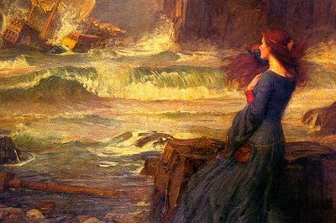
Opere in volgare
Il Canzoniere è la storia poetica della vita interiore del Petrarca. La raccolta comprende 366 componimenti: 317 sonetti, 29 canzoni, 9 sestine, 7 ballate e 4 madrigali.
La maggior parte delle rime del Canzoniere sono d'argomento amoroso; una trentina sono di argomento morale, religioso o politico. Sono celebri le canzoni Italia mia e Spirto gentil nelle quali il concetto di patria si identifica con la bellezza della terra natale, sognata libera dalle lotte fratricide e dalle milizie mercenarie. Fra le canzoni più celebri ricordiamo anche Chiare, fresche et dolci acque e tra i sonetti Solo et pensoso.
La raccolta è stata comunemente divisa dagli editori moderni in due parti: rime in vita e rime in morte di Madonna Laura. In realtà il Petrarca curò ben nove stesure successive del Canzoniere, includendovi rime già composte fin dalla prima giovinezza sia per Laura, sia per altre donne, realizzando altre rime che finse di aver scritto quando l'amata era ancora in vita ed aggiungendone altre ancora, in modo da rappresentare Laura come l'unico puro amore che conduce a Dio, secondo una concezione teleologica e mistica dell'amore, quale si ritrova già nel Dante della Vita nova e della Commedia. Sarebbe dunque improprio far coincidere la collocazione dei vari testi nell'opera con l'effettivo ordine cronologico della composizione.

Slide 9
L'amore per Laura è il centro intorno al quale ruota la vita spirituale, ricchissima ed originale, del Petrarca, per il quale tutto, spontaneamente, diviene letteratura, collegandosi agli studi dei classici. Da tale substrato di letteratura ha origine la grande poesia petrarchesca. Con il Petrarca la letteratura diventa maestra di vita e nasce la prima lezione dell'umanesimo. Tuttavia l'amore e l'ammirazione per i classici sono in costante tensione con l'aspirazione ad una spiritualità immune da tentazioni terrene, quali l'amore e la gloria, che pure i classici proponevano come mete alte e degne dell'uomo. In Petrarca si avvertono contemporaneamente la pena per il dissidio interiore e la ricerca della serenità: lo sconforto, il dolore, la volontà di pentimento, divengono speranza ed anche il pianto per la morte della donna amata trascolora nella figurazione di Laura che scende consolatrice dal cielo. Nella poesia del Petrarca la descrizione dei sentimenti trova riscontro o contrapposizione nel paesaggio.

Slide 10
Il Petrarca perfezionò le forme della tradizione lirica medievale, dai provenzali mutuò ad esempio la forma della sestina e ne rielaborò i modi poetici. Anche la raffigurazione della donna amata si inquadra nella tematica provenzale: Laura è una donna spiritualmente superiore alla quale il poeta rende omaggio, ma non ha tuttavia nulla di sovrumano; ella è modello di virtù e di bellezza, ma la sua figura non è palpitante di vita, non ha una vera realtà; i suoi tratti umani, i begli occhi, le trecce bionde, il dolce riso, si ripetono immutati. Tuttavia Laura costituisce il fulcro ideale intorno al quale si dispone la vita sentimentale del poeta. Petrarca associa il nome di Laura al lauro, simbolo della gloria poetica, ovvero della sua più grande aspirazione; e gioca sul nome Laura scambiandolo con l'aura.
La seconda parte del Canzoniere si chiude con la canzone cosiddetta Alla Vergine, nella quale il poeta implora perdono e protezione.
I Trionfi
Frammenti e rime extravaganti
Testi del Vaticano latino 3196

Slide 11

ITALIA MIA
Italia mia, benché 'l parlar sia indarno
a le piaghe mortali
che nel bel corpo tuo sí spesse veggio,
piacemi almen che ' miei sospir' sian quali
spera 'l Tevero et l'Arno,
e 'l Po, dove doglioso et grave or seggio.
Rettor del cielo, io cheggio
che la pietà che Ti condusse in terra
Ti volga al Tuo dilecto almo paese.
Vedi, Segnor cortese,
di che lievi cagion' che crudel guerra;
e i cor', che 'ndura et serra
Marte superbo et fero,
apri Tu, Padre, e 'ntenerisci et snoda;
ivi fa che 'l Tuo vero,
qual io mi sia, per la mia lingua s'oda.

Slide 12
Voi cui Fortuna à posto in mano il freno
de le belle contrade,
di che nulla pietà par che vi stringa,
che fan qui tante pellegrine spade?
perché 'l verde terreno
del barbarico sangue si depinga?
Vano error vi lusinga:
poco vedete, et parvi veder molto,
ché 'n cor venale amor cercate o fede.
Qual piú gente possede,
colui è piú da' suoi nemici avolto.
O diluvio raccolto
di che deserti strani
per inondar i nostri dolci campi!
Se da le proprie mani
questo n'avene, or chi fia che ne scampi?

Slide 13
Ben provide Natura al nostro stato,
quando de l'Alpi schermo
pose fra noi et la tedesca rabbia;
ma 'l desir cieco, e 'ncontr'al suo ben fermo,
s'è poi tanto ingegnato,
ch'al corpo sano à procurato scabbia.
Or dentro ad una gabbia
fiere selvagge et mansüete gregge
s'annidan sí che sempre il miglior geme:
et è questo del seme,
per piú dolor, del popol senza legge,
al qual, come si legge,
Mario aperse sí 'l fianco,
che memoria de l'opra ancho non langue,
quando assetato et stanco
non piú bevve del fiume acqua che sangue.

Slide 14
Cesare taccio che per ogni piaggia
50fece l'erbe sanguigne
di lor vene, ove 'l nostro ferro mise.
Or par, non so per che stelle maligne,
che 'l cielo in odio n'aggia:
vostra mercé, cui tanto si commise.
55Vostre voglie divise
guastan del mondo la piú bella parte.
Qual colpa, qual giudicio o qual destino
fastidire il vicino
povero, et le fortune afflicte et sparte
60perseguire, e 'n disparte
cercar gente et gradire,
che sparga 'l sangue et venda l'alma a prezzo?
Io parlo per ver dire,
non per odio d'altrui, né per disprezzo.

Slide 15
Né v'accorgete anchor per tante prove
del bavarico inganno
ch'alzando il dito colla morte scherza?
Peggio è lo strazio, al mio parer, che 'l danno;
ma 'l vostro sangue piove
piú largamente, ch'altr'ira vi sferza.
Da la matina a terza
di voi pensate, et vederete come
tien caro altrui che tien sé cosí vile.
Latin sangue gentile,
sgombra da te queste dannose some;
non far idolo un nome
vano senza soggetto:
ché 'l furor de lassú, gente ritrosa,
vincerne d'intellecto,
peccato è nostro, et non natural cosa.

Slide 16
Non è questo 'l terren ch'i' toccai pria?
Non è questo il mio nido
ove nudrito fui sí dolcemente?
Non è questa la patria in ch'io mi fido,
madre benigna et pia,
che copre l'un et l'altro mio parente?
Perdio, questo la mente
talor vi mova, et con pietà guardate
le lagrime del popol doloroso,
che sol da voi riposo
dopo Dio spera; et pur che voi mostriate
segno alcun di pietate,
vertú contra furore
prenderà l'arme, et fia 'l combatter corto:
ché l'antiquo valore
ne gli italici cor' non è anchor morto.

Slide 17
Signor', mirate come 'l tempo vola,
et sí come la vita
fugge, et la morte n'è sovra le spalle.
Voi siete or qui; pensate a la partita:
ché l'alma ignuda et sola
conven ch'arrive a quel dubbioso calle.
Al passar questa valle
piacciavi porre giú l'odio et lo sdegno,
vènti contrari a la vita serena;
et quel che 'n altrui pena
tempo si spende, in qualche acto piú degno
o di mano o d'ingegno,
in qualche bella lode,
in qualche honesto studio si converta:
cosí qua giú si gode,
et la strada del ciel si trova aperta.

Slide 18
Analisi del testo
Canzone che fa parte del Canzoniere. Controversa tuttora è l'occasione che l'ispirò, essendo incerti gli studiosi a quale guerra tra Stati italiani si debba riferire, se alla cosiddetta guerra di Parma (1344-45) o alla guerra tra Genova e Venezia, per la quale il poeta scrisse ai Dogi delle due Repubbliche alcune epistole esprimenti concetti analoghi (1351-1354), o ad altre ancora. Tale incertezza ha origine nel carattere della stessa poesia, che vuole mantenersi nel tono di una nobile generalità evitando ogni allusione a fatti e a persone particolari e riesce per questo a essere superiore alle contingenze che l'hanno ispirata: il canto di un poeta italiano che ricorda a principi italiani dimentichi la madre comune e invoca da loro, in nome dei grandi ricordi del passato, della miseria dei loro sudditi, dei loro doveri di cristiani, la fine di una trista politica e la sospirata pace. Non è più l'invettiva di Dante, ma l'orazione accorata d'un poeta, che alla politica è estraneo, ma pur sente di non poter tacere dinanzi allo strazio della patria quelle parole che sono nel cuore di ogni Italiano e che a lui spetta di proferire per la coscienza che egli ha della grandezza e della nobiltà d'Italia. Che sa egli delle ragioni della guerra? Per lui sono senza importanza.

Slide 19
("Di che lievi cagion che crudel guerra", e forse egli pensa di intendere meglio che non i principi stessi, travolti dalle passioni, il loro interesse vero ("Poco vedete e parvi veder molto"): come potrebbero altrimenti cercare soccorso in quelle soldatesche germaniche che si pongono al servizio di questo o di quel signore e non portano se non rovina alle terre degli uni e degli altri ("Oh diluvio raccolto - Di che deserti strani - Per inondare i nostri dolci campi!")? Non più una guerra fratricida: uniscano invece i Signori le loro forze e caccino d'Italia quei mercenari che sono la piaga, sì che si rinnovi la gloria antica di Roma. La canzone si leva così dall'elegia ("Italia mia, benché il parlar sia indarno - Alle piaghe mortali...") all'epica, rievocatrice delle glorie non mai spente di Roma ("Il popol senza legge - Al qual come si legge - Mario aperse sì 'l fianco - Che memoria de l'opra anco non langue... - Cesare taccio che per ogni piaggia - Fece l'erbe sanguigne - Di lor vene ove 'l nostro ferro mise"), e tale movimento è più spiccato nella stanza più commossa e famosa che si inizia coi versi dolcissimi: ("Non è questo il terren ch'i'toccai pria? - Non è questo il mio nido - Ove nudrito fui sì dolcemente?"), per trascorrere allo strazio del presente, al dolore degli umili.

Slide 20
("con pietà guardate - Le lagrime del popol doloroso - Che sol da voi riposo - Dopo Dio aspetta"), e concludere nella visione dell'auspicata, vicina vittoria ("Virtù contra furore - Prenderà l'arme; e fia 'l combatter corto: - Ché l'antiquo valore - Negli Italici cor non è ancor morto"). Questi versi il Machiavelli pose nella chiusa del Principe, quasi suggello dell'opera sua: e veramente, se grande è il pregio poetico di questa canzone, insigne è la sua importanza storica, poiché essa è la più eloquente e antica manifestazione della coscienza d'italianità e come tale il faro ideale del nostro popolo che per secoli non nella politica ma nella letteratura riconobbe la propria unità, così come il Petrarca, il quale non sentì sua patria nessuna particolare città d'Italia ma l'Italia tutta, può essere considerato, a maggior diritto che non Dante, il primo poeta italiano.

Slide 21
La politica di Petrarca
Politicamente Petrarca è vicino a Cola di Rienzo. Il progetto politico di Petrarca era,come quello di Dante, uno stato unitario però con una repubblica. Per Petrarca il progetto di Dante è un’utopia perché è legato ad una realtà ormai passata. A questo proposito Petrarca scrive una canzone che si può considerare una lettera aperta indirizzata ai signori dell’epoca. La scrive affinché gli italiani potessero avvicinarsi di più all’idea di uno stato unitario.Ci presenta la realtà dell’Italia spezzata senza un vero governo centrale. E’ indirizzata ai signori perché possano licenziare i mercenari e possano far arrivare la pace nel paese. Secondo Petrarca tutti dovrebbero deporre le armi affinché la pace possa essere realizzata. Nella canzone l’Italia viene personificata in una bella donna che col passare degli anni ha perso la sua bellezza a cause di alcune ferite mortali(le guerre) che al momento non sono curabili. Paragona le truppe mercenarie a un diluvio proveniente da terre deserte.

Slide 22
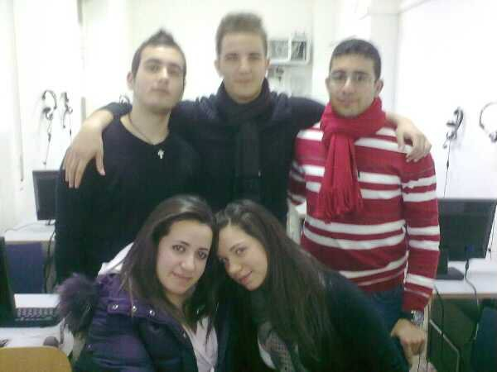
Si ringraziano per la collaborazione i ragazzi della 3°A
Sicilia Gabriele
Sciacca Fabrizio Musmarra Antonio Messina Veronica
Cannavò Agata

